Slide 1
第二章 Java的基本知识
2.1 标识符
2.2 关键字
2.3 数据类型概述
2.4 基本数据类型
2.5 基本数据类型的转换
2.6 运算符
2.7 表达式
2.8 控制语句
2.9 数组
Notes:
与C++类比学习：类似的内容一起记忆，不同的内容着重理解

Slide 2
2.1 标识符
标识符（identifier）
对各种变量，方法和类等要素命名时使用的字符序列。
Java 标识符命名规则：
标识符由字母、下划线“_”、美元符号”$”和数字组成
标识符不能用数字开头
标识符中的字母是区分大小写的，长度无限制。
Java的标识符选取尽量“见名知意”其不能与Java的关键字重名。
例如：
identifier,userName,User_Name,_sys_val,$change，_983 为合法的标识符，
而2mail，room＃，class，Hello World 为非法的标识符。

Slide 3
2.2 关键字
关键字（保留字）就是Java语言中已经被赋予特定意义的一些单词，它们在程序上有着不同的用途，不可以把关键字作为名字来用。
关键字一律用小写字母表示。Java 中的关键字约有 50 个，按用途划分为：数据类型、语句、修饰、方法、类、接口、包，并保留了const和 goto
Notes:
const和goto现在java中还没用到

Slide 4
abstract | default | if | private | throw
boolean | do | implements | protected | throws
break | double | import | public | transient
byte | else | instanceof | return | try
case | extends | int | short | void
catch | final | interface | static | volatile
char | finally | long | super | while
class | float | native | switch
const | for | new | synchronized
continue | goto | package | this
Notes:
final作为Java中的关键字可以用于三个地方。用于修饰类、类属性和类方法。
特征：凡是引用final关键字的地方皆不可修改！
(1)修饰类：表示该类不能被继承；
(2)修饰方法：表示方法不能被重写；
(3)修饰变量：表示变量只能一次赋值以后值不能被修改（常量）。
-------------------------------------------------------------------
native：
1、一个native方法就是一个Java调用非Java代码的接口。一个native方法是指该方法的实现由非Java语言实现，比如用C或C++实现。
2、在定义一个native方法时，并不提供实现体（比较像定义一个Java Interface），因为其实现体是由非Java语言在外面实现的
主要是因为JAVA无法对操作系统底层进行操作，但是可以通过jni(java native interface)调用其他语言来实现底层的访问。
-------------------------------------------------------------------
try, catch, finally
-------------------------------------------------------------------
在多线程环境下用来作为线程安全的同步锁
volatile让变量每次在使用的时候，都从主存中取，而不是从各个线程的“工作内存”。
-------------------------------------------------------------------
通常一个类实现序列化方式是实现序列化接口：class XXX implements Serializable。序列化的作用：把数据长久的保存在磁盘中，磁盘和内存是不同的
transient关键字的作用，在已实现序列化的类中，有的变量不需要保存在磁盘中，就要transient关键字修饰，如银行卡密码等，就这个作用------在已序列化的类中使变量不序列化
volatile 是 Java 中的关键字，是一个变量修饰符，被用来修饰会被不同线程访问和修改的变量。使用 volatile 修饰的变量确保了线程不会将该变量拷贝到自己的工作线程中，所有线程对该变量的操作都是在主存中进行的，所以 volatile 修饰的变量对所有线程可见。使用 volatile 修饰 hasNewValue，这样在写线程和读线程中都是在主存中操作 hasNewValue 的值，就不会产生死锁。 volatile 只保证单次读/写操作的原子性，对于多步操作，volatile 不能保证原子性，

Slide 5
abstract | default | if | private | throw
boolean | do | implements | protected | throws
break | double | import | public | transient
byte | else | instanceof | return | try
case | extends | int | short | void
catch | final | interface | static | volatile
char | finally | long | super | while
class | float | native | switch
const | for | new | synchronized
continue | goto | package | this
Notes:
final作为Java中的关键字可以用于三个地方。用于修饰类、类属性和类方法。
特征：凡是引用final关键字的地方皆不可修改！
(1)修饰类：表示该类不能被继承；
(2)修饰方法：表示方法不能被重写；
(3)修饰变量：表示变量只能一次赋值以后值不能被修改（常量）。
-------------------------------------------------------------------
native：
1、一个native方法就是一个Java调用非Java代码的接口。一个native方法是指该方法的实现由非Java语言实现，比如用C或C++实现。
2、在定义一个native方法时，并不提供实现体（比较像定义一个Java Interface），因为其实现体是由非Java语言在外面实现的
主要是因为JAVA无法对操作系统底层进行操作，但是可以通过jni(java native interface)调用其他语言来实现底层的访问。
-------------------------------------------------------------------
try, catch, finally
-------------------------------------------------------------------
在多线程环境下用来作为线程安全的同步锁
volatile让变量每次在使用的时候，都从主存中取，而不是从各个线程的“工作内存”。
-------------------------------------------------------------------
通常一个类实现序列化方式是实现序列化接口：class XXX implements Serializable。序列化的作用：把数据长久的保存在磁盘中，磁盘和内存是不同的
transient关键字的作用，在已实现序列化的类中，有的变量不需要保存在磁盘中，就要transient关键字修饰，如银行卡密码等，就这个作用------在已序列化的类中使变量不序列化

Slide 6
2.3 数据类型概述
1． Java中的数据类型划分
Java语言的数据类型有基本数据类型和引用数据类型：
基本数据类型(primitive type)也称作简单数据类型，包括：
逻辑类型：boolean
字符类型：char
整数类型：byte、short、int、long
浮点类型：float、double
引用数据类型(reference type)也称作对象数据类型,包括：
类、接口、数组
Notes:
引用数据类型：Java语言本身不支持C++中的结构（struct）或联合（union）数据类型，它的复合数据类型一般都是通过类或接口进行构造，类提供了捆绑数据和方法的方式，同时可以针对程序外部进行信息隐藏。
区别 :基本数据类型和引用类型的区别主要在于基本数据类型是分配在栈上的，而引用类型是分配在堆上的。
不论是基本数据类型还是引用类型，他们都会先在栈中分配一块内存，对于基本类型来说，这块区域包含的是基本类型的内容；而对于对象类型来说，这块区域包含的是指向真正内容的指针，真正的内容被手动的分配在堆上。

Slide 7

对象数据类型
类、接口
字符串、集合、数组
基本数据类型
整数、字符、布尔、实数
机器内部表示
字、字节、位

Slide 8
2．常量和变量 常量：用保留字final来实现 如：final int NUM=100; 变量：是Java 程序中的基本存储单元，它的定义包括变量名、变量类型和作用域几个部分。
如：int count; char c=‘a’; 变量按被声明的位置划分：
－局部变量： 方法或语句块内部定义的变量
－成员变量：方法外部，类的内部定义的变量
按所属的数据类型划分：
－基本数据类型变量
－引用数据类型变量

Slide 9
举例：final定义常量
在 Java 语言中，可以利用关键字final 将一个变量定义为常量标识符。
final double PI=3.1415926;
变量 PI 的值在作用域范围内，只能被使用，不能被修改。

Slide 10
练习：
局部变量与成员变量例子
//这里不能声明变量
public class HelloWorld {
int i=0; //成员变量
int p;
public static void main(String[] args) //局部变量
{
int j=0; //局部变量
j=p+5; //编译会出错吗?
}
public void aMethod() {
int k; //局部变量
int j=k+5; //编译出错，变量k还未被初始化
i=p+5; //编译会出错吗?
}
}
Notes:
static表示“全局”或者“静态”的意思，用来修饰成员变量和成员方法，也可以形成静态static代码块，但是Java语言中没有全局变量的概念。
被static修饰的成员变量和成员方法独立于该类的任何对象。也就是说，它不依赖类特定的实例，被类的所有实例共享。
只要这个类被加载，Java虚拟机就能根据类名在运行时数据区的方法区内定找到他们。因此，static对象可以在它的任何对象创建之前访问，无需引用任何对象。
用public修饰的static成员变量和成员方法本质是全局变量和全局方法，当声明它类的对象时，不生成static变量的副本，而是类的所有实例共享同一个static变量。

Slide 11
变量作用域例子
public class VariableScope
{
public static void main(String args[ ])
{ int x=10;
if ( x ==10 )
{ int y = 20;
System.out.println(" x = " + x);
System.out.println(" y = " + y);
}
System.out.println(" x = "+ x);
System.out.println(" y = "+ y); //y没有定义
}
}

Slide 12
2.4 基本数据类型
1．布尔类型--boolean
常量：true ，false 且它们不对应于任何整数值
变量的定义：使用关键字boolean来定义逻辑变量，定义时也可以赋给初值。

Slide 13
2．字符类型
字符常量：字符常量是用单引号括起来的一个字符，Uincode表中的字符就是一个字符常量，例如‘A’，‘?’，‘9’，‘好’，‘き’等。Java还使用转意字符常量，如：
‘\n’：换行 ‘\b’：退格
‘\t’：水平制表 ‘ \’’：单引号
字符型变量：
使用关键字char来定义字符变量，例如：
char x= ‘A’；
char型变量，内存分配给2个字节，占16位，最高位不是符号位，没有负数的char。char型变量的取值范围是0~65536。要观察一个字符在unicode表中的顺序位置，必须使用int类型显示转换，不可以使用short型转换，因为char的最高位不是符号位。同样，要得到一个0~65536之间的数所代表的Unicode表中相应位置上的字符也必须使用char型显示转换。

Slide 14
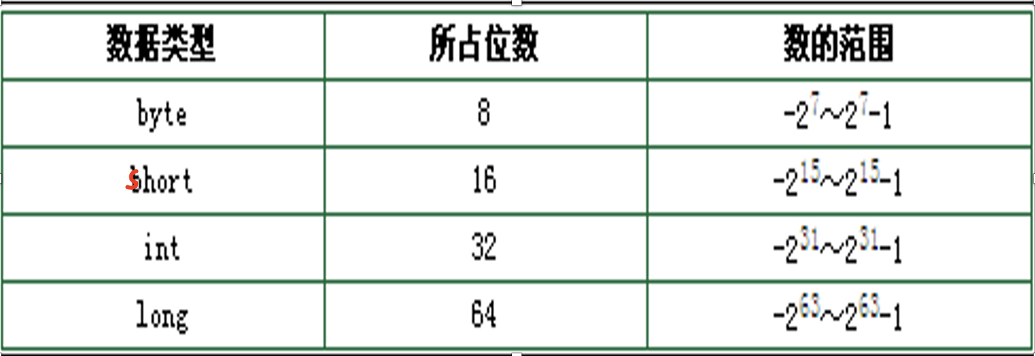
3．整型数据
整型常量：
◇ 十进制整数 如：123，－456，0
◇ 八进制整数 以0开头，如0123表示十进制数83，－011表示十进制数－9。 ◇ 十六进制整数
以0x或0X开头，如0x123表示十进制数291。
long 变量赋值时必须在后面加l 或L，没有添加的默认是int型
整型变量：
Notes:
相比于C++的变量长度随机机器字长而变，Java的变量是统一的，因为虚拟机跨平台！

Slide 15

4．浮点型（实型）数据
实型常量： ◇ 十进制数形式 由数字和小数点组成，且必须有小数点，如0.123, 1.23, 123.0 ◇ 科学计数法形式 如：123e3或123E3，其中e或E之前必须有数字，且e或E后面的指数必须为整数。 ◇ float型的值,必须在数字后加f或F,如1.23f。
◇ double型的值,可以在数字后加d或D,如1.23d，也可以不加。如1.23。
实型变量：
Notes:
123E3：123*(10的三次方)

Slide 16
2.5 基本数据类型的转换
Java程序在首次声明变量时，需要为其指定一种类型。类型决定了变量中存储的值的范围，以及能对变量值执行的操作。Java是一种强类型语言，它能区别多种数据类型，并且通常不允许用一种类型替换另一种。这样，使得编译器能高效处理数据，防止由于类型不匹配导致的运行时错误。当需要更高的灵活性时，Java语言也提供了类型转换的机制。
1．不同类型数据间的优先关系如下： 低------------------------------------------->高 byte,short,char-> int -> long -> float -> double

Slide 17

2．自动类型转换规则
整型,实型,字符型数据可以混合运算。运算中，不同类型的数据先转化为同一类型，然后进行运算，转换从低级到高级；
语法与规则
char
byte
short
int
long
float
double

Slide 18
当把级别低的变量值赋给级别高的变量时，系统自动完成数据类型转换，如int型转换成long型，隐性转换。
byte b;
int i=b;
long l=b;
float f=b;
double d=b;
如果低级类型为char型，向高级类型（整型）转换时，会转换为对应ASCII码值。
例如：char c=‘c’;
int i=c; // i=99

Slide 19
3．强制类型转换
当把级别高的变量值赋给级别低的变量时，必须使用显式类型转换运算。显示转换的格式： （类型名）要转换的值。例如： double pi = 3.1415926;
int p = (int)pi; //p=3
int i=99;
byte b=(byte) i;
char c=(char) i;
对于byte/short与char是平级的，因此不能相互自动转换，可以使用下述的强制类型转换
short i=99;
char c=(char) i // c=‘c’
byte,short,char三种类型都是整型，因此如果操作整型数据时，最好统一使用int型。
Notes:
如果没有（int），则编译报错

Slide 20
public class TestConvert {
public static void main(String arg[]) {
int i1 = 123, i2=456;
double d1 = (i1+i2)*1.2; //系统将转换为double型运算
float f1 = (float)((i1+i2)*1.2); //需要加强制转换符
byte b1 = 67, b2=89;
byte b3 = (byte)(b1+b2); //系统将转换为int型运算，需要强制转换符
System.out.println(b3); //b3=-100
double d2 = 1e200;
float f2 = (float) d2; //会产生溢出
System.out.println(f2); //Infinity
float f3 = 1.23f; //必须加f
long l1 = 123, l2 = 30000000000L; //必须加L
float f = l1+l2+f3; //系统将转换为float型计算
long l = (long) f; //强制转换会舍去小数部分（不是四舍五入）
System.out.println(l); //30000001024
}
}
Notes:
默认浮点数是double，不是float

Slide 21
2.6 运算符
对各种类型的数据进行加工的过程成为运算，表示各种不同运算的符号称为运算符，参与运算的数据称为操作数，按操作数的数目来分，可有： ◇ 一元运算符：＋＋，－－，＋，－ ◇ 二元运算符：＋，－，> ◇ 三元运算符：？： 基本的运算符按功能划分，有下面几类：
◇赋值运算符 ◇算术运算符
◇关系运算符
◇逻辑运算符
◇位运算符

Slide 22
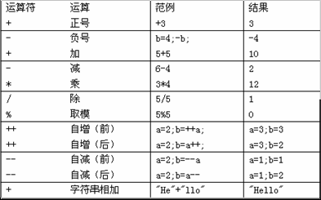
算术运算符

Slide 23
算术运算符的注意问题
“+”除字符串相加功能外，还能把非字符串转换成字符串；当进行打印时无论何种类型，一律转为字符串进行；如：
“x”+123;的结果是“x123” ；
int c=1; System.out.println( c );
如果对负数取模，可以把模数负号忽略不记，如：
5%-2 = 1。但被模数是负数就另当别论了。
-5%2 = -1
对于除号“/”，它的整数除和小数除是有区别的：整数之间做除法时，只保留整数部分而舍弃小数部分。
例如：int x=3510; x=x/1000*1000; 实际运行结果是3000，想想为什么？

Slide 24
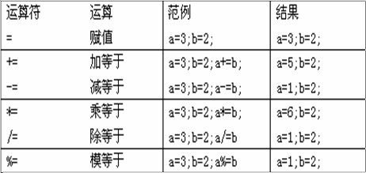
赋值运算符

Slide 25
赋值运算符的注意问题
在Java里可以把赋值语句连在一起。
如：x = y = z = 5 ;
//在这个语句中，所有三个变量都得到同样的值5。
当“＝”两侧数据类型不一致时，可以适用默认类型转换或者使用强制类型转换原则进行处理。
如：long i=100; int j=(int) i;
可以将整形常量直接赋值给byte,short,char等类型变量，而不需要进行强制类型转换，只要不超出其表示范围。 如：byte b=12; char c=100;
byte bb=256; //不可以
short s=-32769; //不可以

Slide 26

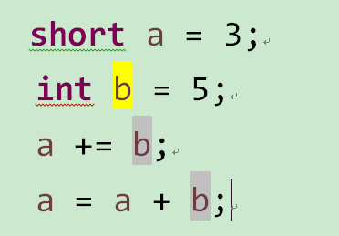

Is “a+=b” same as “a =a + b” ?
$$√$$
Type mismatch: cannot convert from int to short

Slide 27
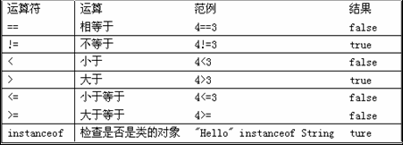
关系运算符 （比较运行符）
关系运算符的结果都是boolean型，也就是要么是true，要么是false。
比较运算符“==”不能误写成“=” ，切记！

Slide 28
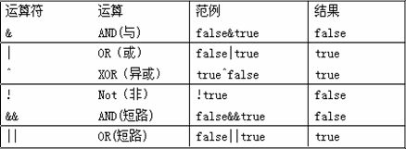
逻辑运算符
逻辑运算符用于对boolean型结果的表达式进行运算，运算的结果都是boolean型 。
“&”和“&&”的除了语义上的区别，还有：如果使用前者连接，那么无论任何情况，“&”两边的表达式都会参与计算。如果使用后者连接，当“&&”的左边为false，则将不会计算其右边的表达式。“|”和“||”的区别亦如此。
Notes:
&和|分别是按位与和或操作；
&和|没有短路保护，是因为编译器不会检查false（or true）的每一位是否为0（or 1）

Slide 29
“&”和“&&”的区别举例
public class TestAnd
{
public static void main(String[] args)
{
int x=0, y=3;
if (x!=0 && y==y/x) //第二个操作数不再计算
System.out.println("y = "+y);
if ((x==0) || y==y/x) //第二个操作数不再计算
System.out.println("y = "+y);
}
}
Notes:
上面例子中，由于if语句的判断条件中的第一个布尔表达式是不成立的，程序就不会判断第二个布尔表达式的值，这就是“短路”。如果两个表达式之间用“&”来连接，则上述程序运行时就会出错（因为除数不能为0）。

Slide 30
位运算符
移位运算符: <<(左移)， >>(算术右移)，>>>(无符号右移 )
例如：
a=10011101;
b=00111001；
a<<3 =11101000; a>>3 =11110011
a>>>3=00010011;
位逻辑运算符: & (与) , | (或), ~ 非（也叫做求反） ^(异或)
例如： a&b=00011001;
a|b=10111101; ~a=01100010;
a^b=10100100;
Notes:
java没有算术左移（因为：负数补码形如110…算术左移后的结果10#...有问题）
https://www.cnblogs.com/HITSZ/p/9181318.html

Slide 31
移位运算的注意事项
移位运算符适用类型有byte、short、char、int、long。
对低于int型的操作数将先自动转换为int型再移位。
对于int型整数移位a>>b，系统先将b对32取模，得到的结果才是真正移位的位数。例如：a>>33和a>>1结果是一样的，a>>32的结果还是a原来的数字。
对于long型整数移位时a>>b ，则是先将移位位数b对64取模。
x>>1的结果和x/2的结果是一样的，x<<2和x*4的结果也是一样的。总之，一个数左移n位，就等于这个数乘以2的n次方，一个数右移n位，就等于这个数除以2的n次方。
请思考：如何用程序实现求2的x次方。答案：y = 1<< x；
Notes:
移位操作详解：
https://www.cnblogs.com/chuijingjing/p/9405598.html

Slide 32
条件运算符
三目条件运算符语法格式：x?y:z
其中x为boolean类型表达式，先计算x的值，若为true，则整个三目运算的结果为表达式y的值，否则整个运算结果为表达式z的值。
举例：
int score = 80; int x=100;
String type = score<60 ? ”不及格” : ”及格”;
system.out.println(“type=“+type); //type=“及格”

Slide 33
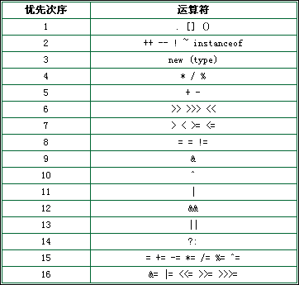
运算符的优先级
我们可以使用括号改变运算赋的优先级

Slide 34
2.7 表达式
一个表达式就是一个能够返回值的简单结构。最简单的表达式是变量和常量。在Java中也可以通过使用运算符、方法调用以及类型转换等，建立复杂的表达式。
表达式可用于赋值给一个变量、计算方法的参数、或者判断一个条件，表达式也可以包含方法的调用。
例如：x //变量
PI //常量
System.out.println("字符串长度："+n) //方法调用
x * y //算术运算
x = 1.5 //变量赋值
love2.equals(love1) //逻辑运算
int p = (int)PI //类型转换

Slide 35
2.8 控制语句
Java程序通过控制语句来执行程序流，完成一定的任务。程序流是由若干个语句组成的，语句可以是一条语句，如c=a+b,也可以是用大括号{}括起来的一个复合语句。
Java中的控制语句有以下几类： ◇ 分支语句：if-else, switch ◇ 循环语句：while, do-while, for ◇ 与程序转移有关的跳转语句：break, continue, return ◇ 例外处理语句：try-catch-finally, throw ◇ 注释语句：//，/* */， /** */

Slide 36
分支语句
分支语句提供了一种控制机制，使得程序的执行可以跳过某些语句，而转去执行特定的语句。嵌套时最好使用{ }来确定层次界限
1．条件语句 if-else if(boolean-expression) statement1; [else statement2;]
If语句还可以嵌套使用
if (表达式1)
if (表达式2) 语句1；
else语句2；
esle
if (表达式2) 语句3；
else语句4；

Slide 37
试把大括号去掉与没有去掉有什么区别？
If ( x> 5 ) {
if ( y > 5 )
System.out.println(“x and y are >5”);
}
else
System.out.println(“x is <= 5”);

Slide 38
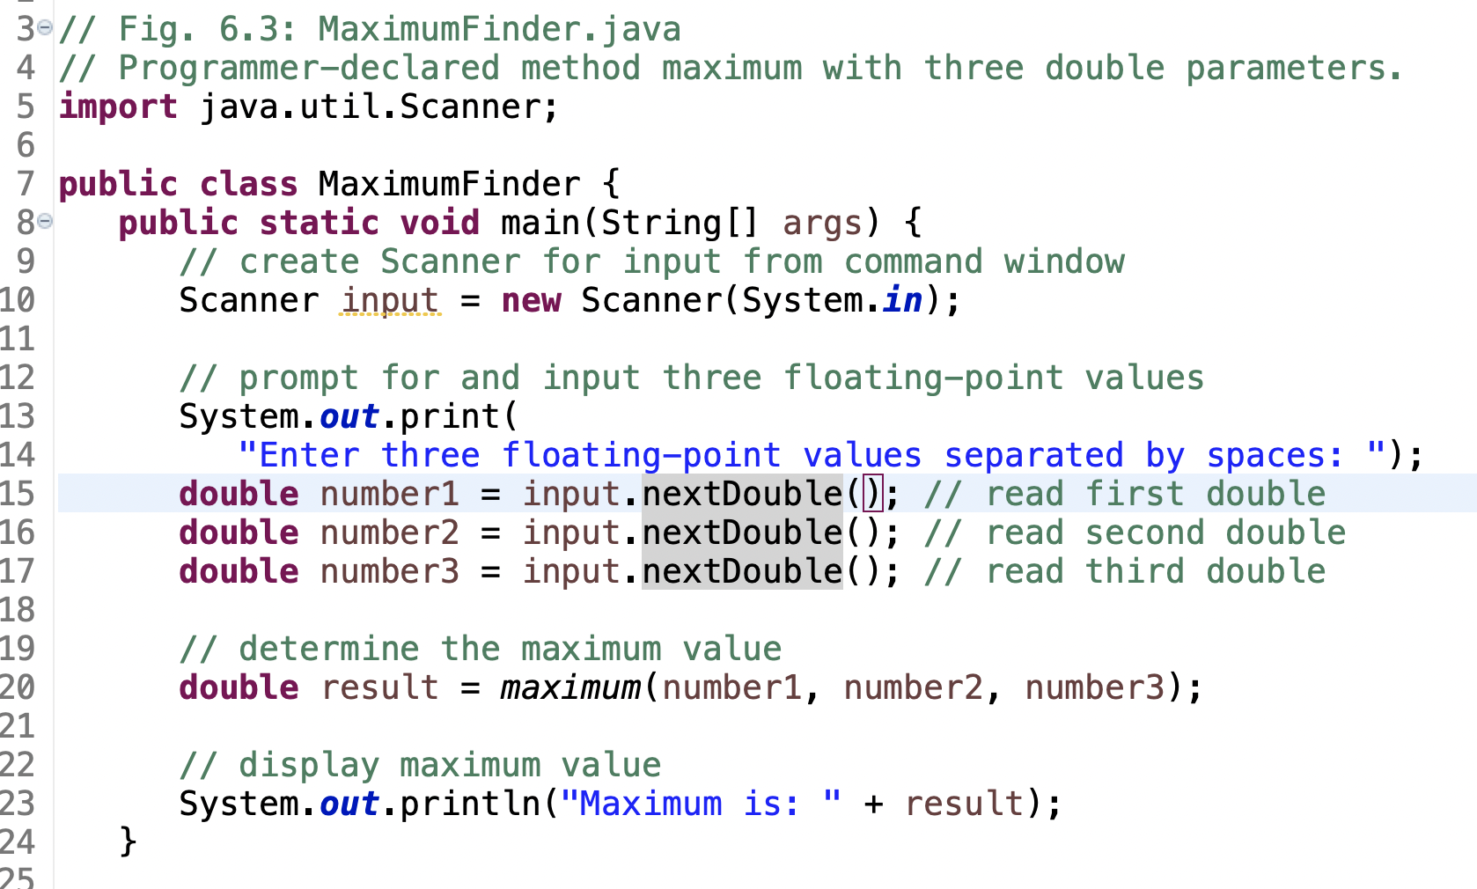
例子：用户输入三个整数，输出最大值

Slide 39
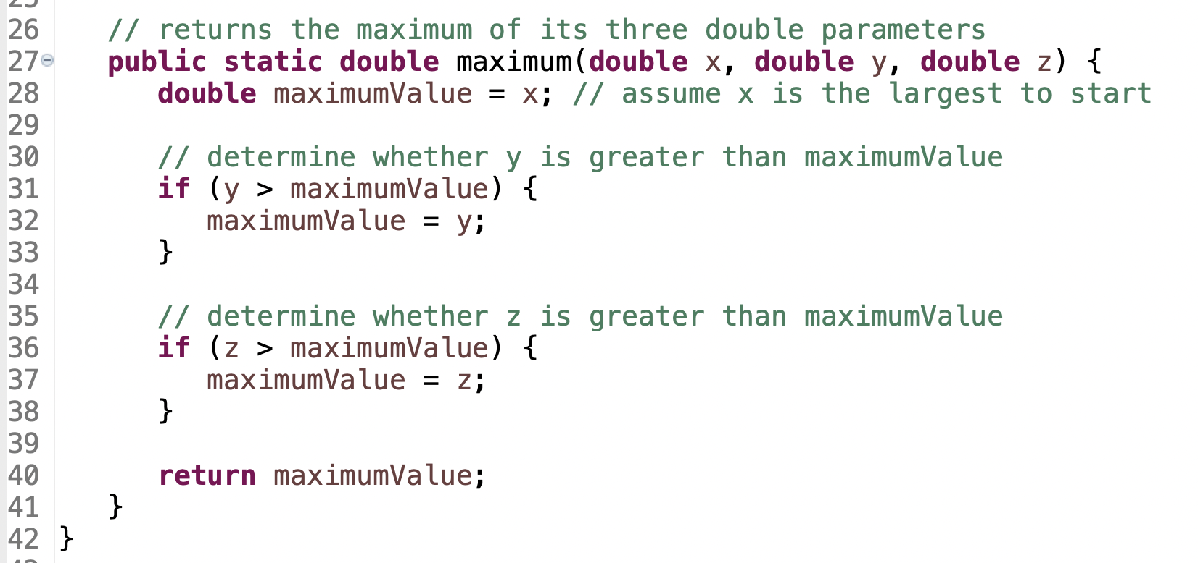

Slide 40
2．多分支语句 switch switch (expression) { case value1 : statement1; break; ………… case valueN : statemendN; break; [default : defaultStatement; ] }
◇ 表达式expression的返回值类型必须是这几种类型之一： int, byte, char, short，Enum, String。 ◇ case子句中的值valueN必须是常量，而且所有case子句中的值应是不同的。 ◇ default子句是可选的。 ◇一旦碰到第一次case匹配，就会开始顺序执行以后所有的程序代码，而不管后面的case条件是否匹配，后面case条件下的代码都会被执行，直到碰到break语句为止。
Notes:
上面的表达式expression的返回值类型，是java7的

Slide 41
switch语句举例
public class TestSwitch {
public static void main(String[] args) {
int i = 8;
switch(i) {
case 8 :
case 3 :
System.out.println(“A");
case 2 :
System.out.println("C");
break;
case 9 :
System.out.println("D");
break;
default:
System.out.println("error");
}
}
}
结果：
A
C

Slide 42
int i=3;
switch(i) {
case 1-> System.out.print("1");
case 2-> System.out.print("2");
default-> System.out.print("3");
结果：
3
int i=3;
System.out.println(switch(i) {
case 1-> "great" ;
case 2-> "good";
case 3-> "not bad";
default -> “ ”;}//不能省略
);
结果：
not bad

Slide 43
循环语句
循环语句的作用是反复执行一段代码，直到满足终止循环的条件为止。Java语言中提供的循环语句有：
◇ while语句 ◇ do-while语句 ◇ for语句

Slide 44
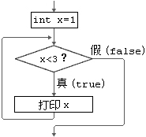
1: while循环语句
while (表达式) 语句
int x=1;
while (x<3)
{
System.out.println("x="+x);
x++;
}
这里没有分号！

Slide 45
2: do-while循环语句
do 语句
while (表达式);
public static void main(String[] args)
{
int y=3;
do {
System.out.println(“ok2”); //先打印，再判断条件是否满足
y++;
} while(y==0);
}
这里有分号！

Slide 46
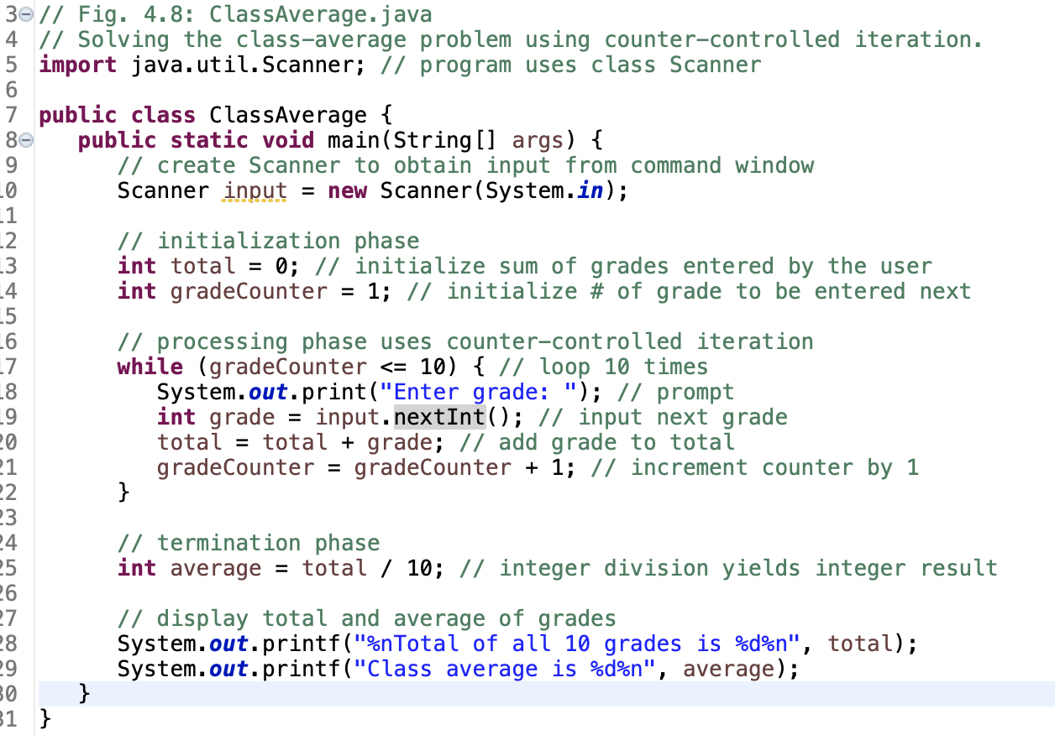
例子：用while循环计算平均值

Slide 47
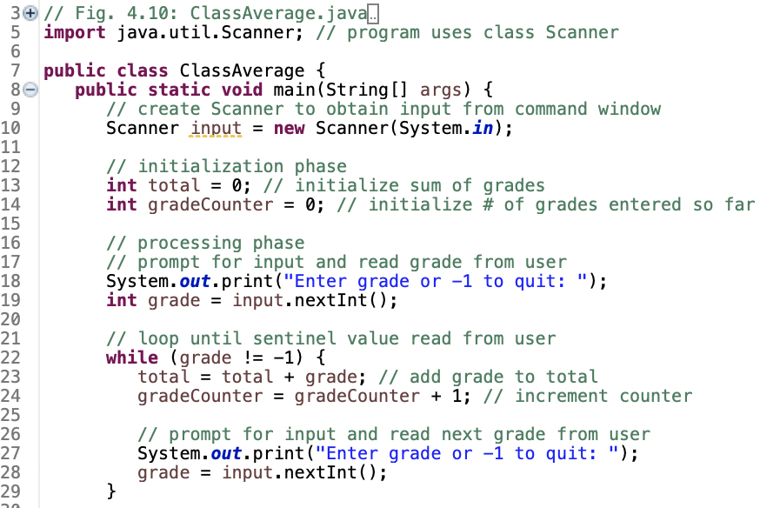

Slide 48
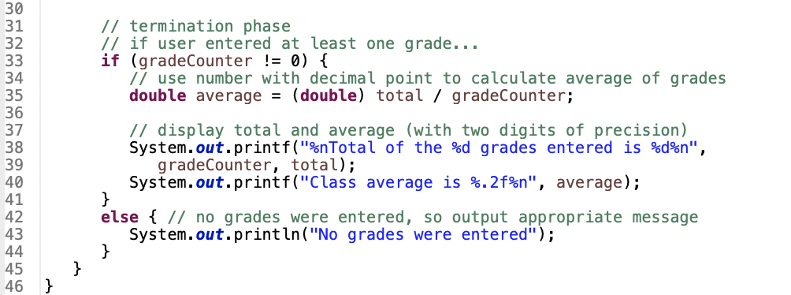

Slide 49
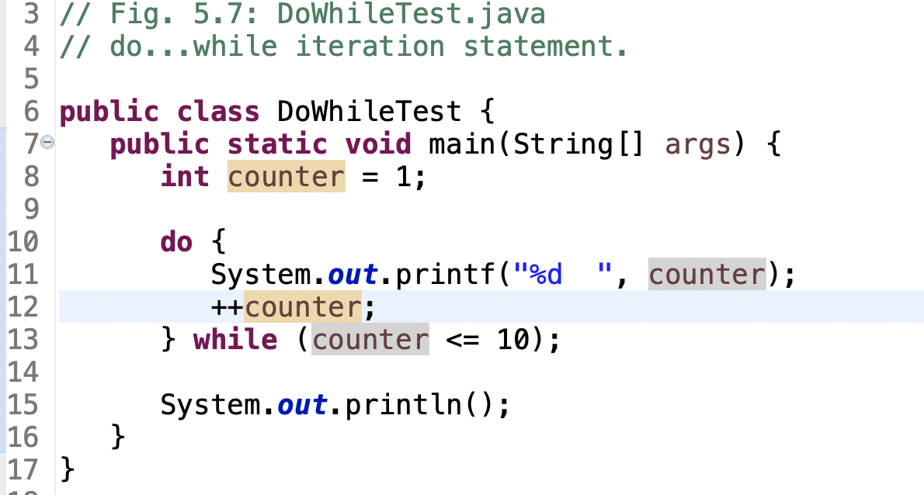

Slide 50
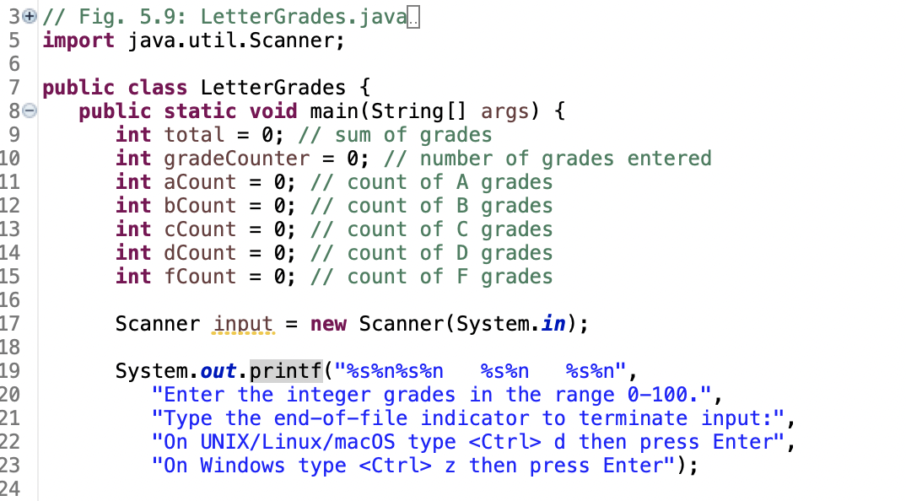

Slide 51
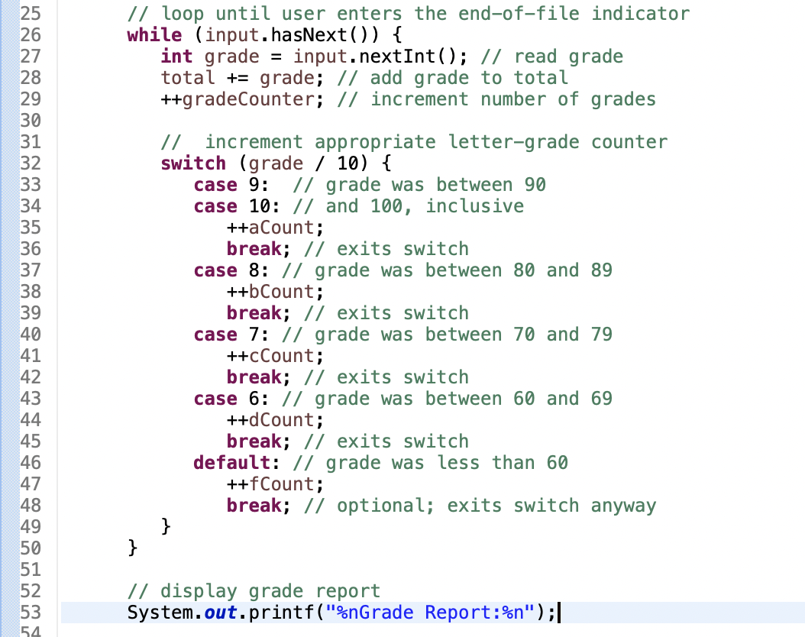

Slide 52
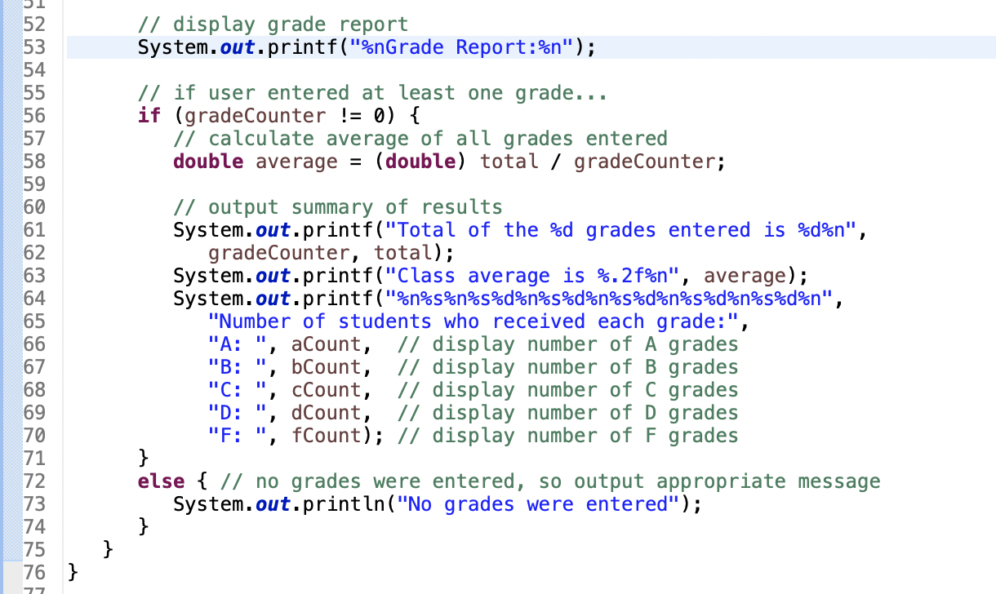

Slide 53
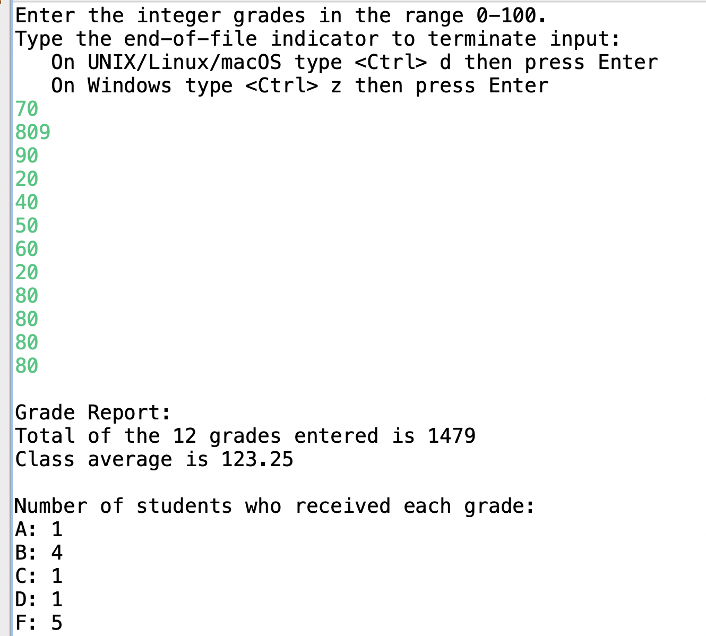

Slide 54
3: for循环语句
语法：for (initialization; termination; iteration) { body; }
◇ for语句执行时，首先执行初始化操作，然后判断终止条件 是否满足，如果满足，则执行循环体中语句，最后执行迭代部分。完成一次循环后，重新判断终止条件。
◇ 初始化、终止以及迭代部分都可以为空语句(但分号不能省)，三者均为空的时候，相当于一个无限循环。
◇ 在初始化部分和迭代部分可以使用逗号语句，来进行多个操作。逗号语句是用逗号分隔的语句序列。

Slide 55
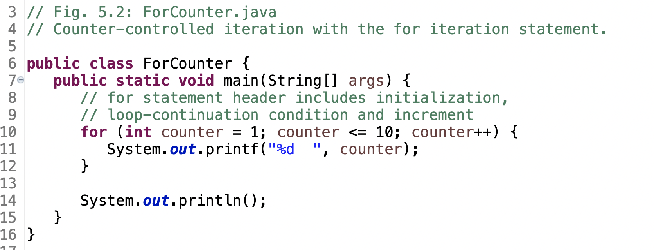
例子：for语句
Notes:
java.util.Locale的作用：本地化

Slide 56
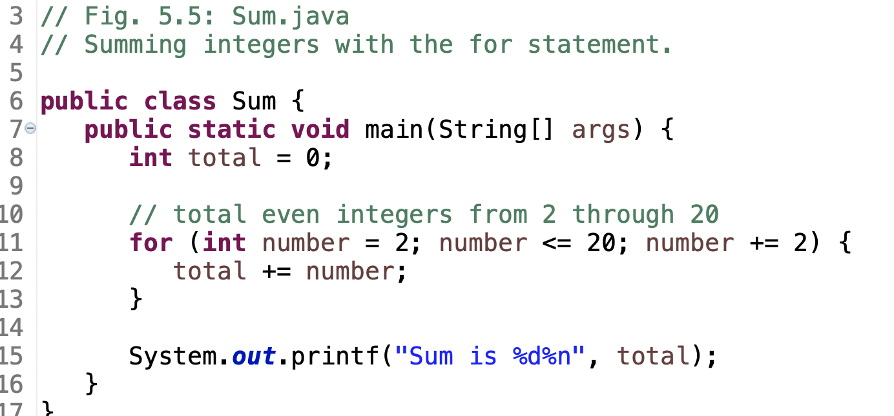

Slide 57
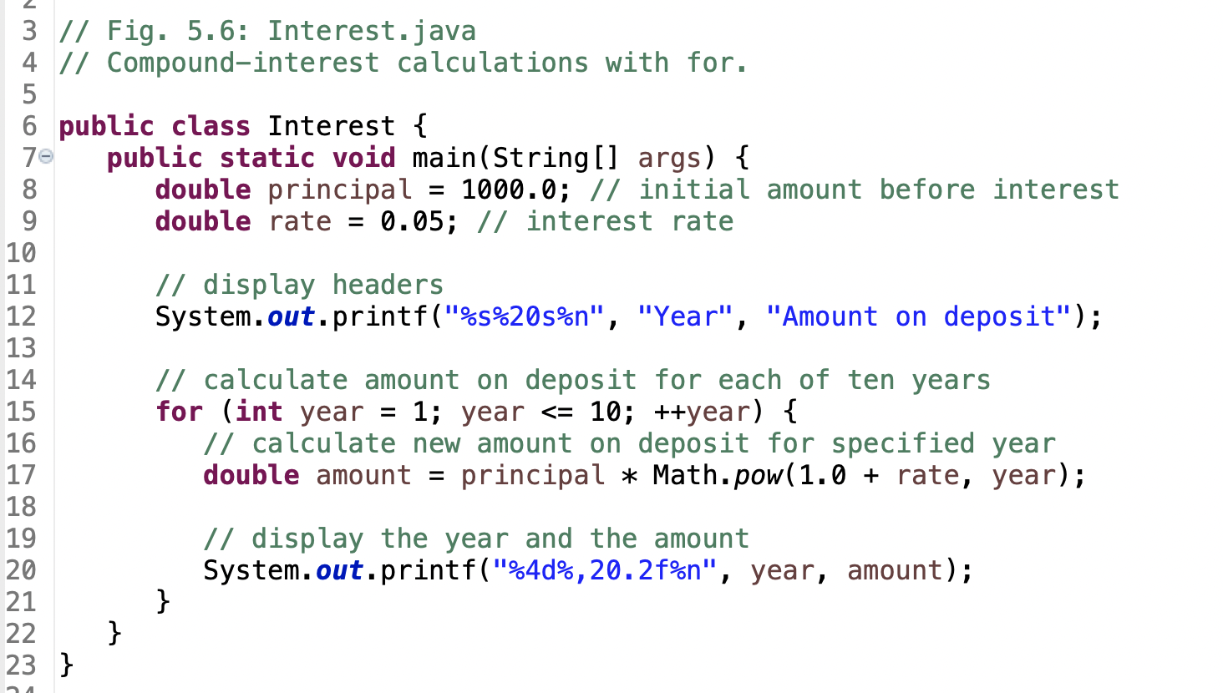

Slide 58
跳转语句
◇ break语句
◇ continue语句
◇ 返回语句return

Slide 59
1：break语句
break语句可以中止循环中的子语句和switch语句。
一个无标号的break语句会把控制传给当前(最内)循环(while，do．for或Switch)的下一条语句。
如果有标号，控制会被传递给当前方法中的带有这一标号的语句。如：
st: while(true)
{
while(true)
{
break st; //跳转到标号st处继续执行
}
}

Slide 60
2： continue语句
continue语句只能出现在循环语句(while,do，for)的子语句块中。
无标号的continue语句的作用是跳过当前循环的剩余语句块，接着执行下一次循环。
也可以用continue跳转到指明的外层循环中，这时的格式为：continue outerLable;

Slide 61
3：返回语句return
return语句从当前方法中退出，返回到调用该方法的语句处，并从紧跟该语句的下一条语句继续程序的执行。返回语句有两种格式： return expression ; return;
return语句通常用在一个方法体的最后,否则会产生编译错误,除非用在if-else语句中

Slide 62
4. 例外处理语句
包括try,catch,finally,throw语句;
与c/c++相比, finally是Java特有的语句。我们将在以后的章节中介绍。

Slide 63
一个有趣的例题
《射雕英雄传》的朋友，一定还记得黄蓉遇上神算子瑛姑，给她出的三道题目中有一题是这样的：今有物不知其数，三三数之剩二，五五数之剩三，七七数之剩二，问物几何？也就是说，有一个未知数，这个数除以三余二，除以五余三，除以七余二，问这个数是多少？
public class Calc{
public static void main(String[] args) {
int x;
for (x=0; x<100; x++) {
if ((x%3==2) && (x%5==3) && (x%7==2)) {
System.out.println("这个数字是："+x);
}
}
} //end of main
} //end of Calc

Slide 64
2.9 数组
数组可以看成是多个相同类型数据组合，对这些数据的统一管理。
数组变量属引用类型，数组也可以看成是对象，数组中的每个元素相当于该对象的成员变量。
数组中的元素可以是任何数据类型，包括基本类型和引用类型。
数组有一维数组和多维数组。

Slide 65
一维数组
1． 一维数组的定义 type arrayName[ ] 或者 type[ ] arryName；
类型(type)可以为Java中任意的数据类型，包括简单类型和复合类型。
例如： int intArray[ ]； Date dateArray[];

Slide 66
2．一维数组的初始化
◇ 静态初始化:在定义数组的同时就为数组元素分配空间并赋值
int n[ ] = { 10, 20, 30, 40, 50 };
int[ ] n = { 10, 20, 30, 40, 50 };
String stringArray[ ] = {“abc”, “How”, “you”};
◇ 动态初始化:数组定义与为数组元素分配空间和赋值分开进行 1）简单类型的数组 int array[ ]; ……
array = new int[5];
2）复合类型的数组 String strArray[ ]; strArray = new String[3]; //为每个元素开辟引用空间
strArray[0] = new String(“How”); //为第一个数组元素开辟空间 strArray[1] = new String(“are”); //为第二个数组元素开辟空间 strArray[2] = new String(“you”); // 为第三个数组元素开辟空间

Slide 67
注:
1: Java不允许在声明数组时指定其长度
例： int a[5] ; //非法
int n[ ] = new int[5] {10, 20, 30, 40, 50 } ; //非法
int n[5] = new int[ ] {10, 20, 30, 40, 50 } ; //非法
int n[5] = {10, 20, 30, 40, 50 } ; //非法
2: Java允许在定义数组时使用int变量指定数组的大小
例: int size=30; double number[ ] = new double[size];
Notes:
注1的原因：声明数组时，等号左边是数组的引用，因此没有长度是符合数组引用的语义的

Slide 68
3．一维数组元素的引用
数组元素的引用方式为：arrayName[index] index为数组下标，它可以为整型常数或表达式，下标从0开始。每个数组都有一个属性length指明它的长度，例如：intArray.length指明数组intArray的长度。

Slide 69
4：一维数组举例：元素为简单数据类型
public class Test {
public static void main(String args[ ]) {
int [ ] s;
s=new int[5];
for(int i=0;i<5;i++) {
s[i] = i;
}
}
堆内存
new int [ 5]
0x3000
0
对象首地址
1
2
3
栈内存
4
int [ ] s
0x3000

Slide 70
4：一维数组举例：元素为引用数据类型
public class Test{
public static void main(String args[ ]) {
MyDate[ ] days = new MyDate[3];
for(int i=0; i<3; i++)
{days[i] = new MyDate(2008,10,i+1);}
}
}
class MyDate {
int year; int month; int day;
MyDate(int y,int m, int d) {
year = y; month = m; day = d;
}
}
堆内存
2008
10
1
2008
10
2
***
***
***
2008
10
3
栈内存
***

Slide 71
//例子：通过命令行参数初始化数组
public class InitArray3 {
public static void main(String args[]) {
//check number of command-line arguments
if (args.length != 3)
System.out.println("Error: Please re-enter the entire command, including\n"+ "an array size, initial value and increment.");
else {
//get array size from first command-line argument
int arrayLength = Integer.parseInt(args[0]);
int array[ ] = new int [ arrayLength ]; // create array
//get initial value and increment from command-line argument
int initialValue = Integer.parseInt(args[1]);
int increment = Integer.parseInt(args[2]);

Slide 72
// calculate value for each array element
for (int counter = 0; counter < array.length; counter++)
array[counter] = initialValue + increment * counter;
System.out.printf("%s %8s\n", "Index", "Value");
// display array index and value
for (int counter = 0; counter < array.length; counter++)
System.out.printf("%5d %8d\n", counter, array[counter]);
} // end else
} // end main
} // end class InitArray
C:\temp>java InitArray 3 1 2
Index Value
0 1
1 3
2 5
Notes:
%5d：打印整数，占5个位置，用于排版

Slide 73
//例子：数组拷贝1
public class ArrayCopy1{
public static void main(String args[ ]){
int [ ] a={1,2,3};
int [ ] b={10,11};
System.out.println("数组a的引用是:"+a);
System.out.println("数组b的引用是:"+b);
System.out.printf("b[0]=%-3d b[1]=%-3d\n", b[0], b[1]);
b=a;
System.out.println("数组a的引用是:"+a);
System.out.println("数组b的引用是:"+b);
b[1]=888;
b[2]=999;
System.out.printf("a[0]=%-5d a[1]=%-5d a[2]=%-5d\n", a[0], a[1], a[2]);
System.out.printf("b[0]=%-5d b[1]=%-5d b[2]=%-5d\n", b[0], b[1], b[2]);
}
}
数组a的引用是:[I@de6ced
数组b的引用是:[I@c17164
b[0]=10 b[1]=11
数组a的引用是:[I@de6ced
数组b的引用是:[I@de6ced
a[0]=1 a[1]=888 a[2]=999
b[0]=1 b[1]=888 b[2]=999

Slide 74
//例子：数组拷贝2
public class ArrayCopy2{
public static void main(String args[ ]){
int [ ] a={1,2,3};
int [ ] b={10,11};
System.out.println("数组a的引用是:"+a);
System.out.println("数组b的引用是:"+b);
System.out.printf("b[0]=%-3d b[1]=%-3d \n", b[0], b[1]);
System.out.println("---after arraycopy---");
System.arraycopy(a,0,b,0,2); //把a拷贝给b
System.out.println("数组a的引用是:"+a);
System.out.println("数组b的引用是:"+b);
System.out.printf("a[0]=%-5d a[1]=%-5d a[2]=%-5d
\n", a[0], a[1], a[2]);
System.out.printf("b[0]=%-5d b[1]=%-5d \n", b[0], b[1]);
}
}
数组a的引用是:[I@de6ced
数组b的引用是:[I@c17164
b[0]=10 b[1]=11
---after arraycopy---
数组a的引用是:[I@de6ced
数组b的引用是:[I@c17164
a[0]=1 a[1]=2 a[2]=3
b[0]=1 b[1]=2.

Slide 75
//例子：数组拷贝3
public class ArrayCopy3{
public static void main(String args[ ]){
int [ ] a={1,2,3};
System.out.println("数组a的引用是:"+a);
int[ ] b = a.clone() ;
System.out.println("---after clone---");
System.out.println("数组b的引用是:"+b+'\n');
System.out.println("数组a,b的值是:");
System.out.printf("a[0]=%-5d a[1]=%-5d a[2]=%-5d \n",a[0],a[1],a[2]);
System.out.printf("b[0]=%-5d b[1]=%-5d b[2]=%-5d \n", b[0], b[1], b[2]);
b[0]=888;
System.out.println("\n---after change b[0]---");
System.out.printf("a[0]=%-5d a[1]=%-5d a[2]=%-5d \n", a[0], a[1], a[2]);
System.out.printf("b[0]=%-5d b[1]=%-5d b[2]=%-5d\n", b[0], b[1], b[2]);
}
}
数组a的引用是:[I@de6ced
---after clone---
数组b的引用是:[I@c17164
数组a,b的值是:
a[0]=1 a[1]=2 a[2]=3
b[0]=1 b[1]=2 b[2]=3
---after change b[0]---
a[0]=1 a[1]=2 a[2]=3
b[0]=888 b[1]=2 b[2]=3

Slide 76


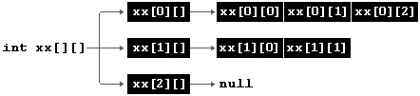
多维数组
如何理解二维数组，类似我们的棋盘。
Java中并没有真正的多维数组，只有数组的数组， Java中多维数组不一定是规则矩阵形式。
定义一个多维数组
int [ ][ ] b;
b=new int[3][ ];
b[0]=new int[3];
b[1]=new int[2];

Slide 77
二维数组
1．二维数组的定义
例子：String arrayName[ ][ ]； String [ ][ ]arrayName;
2．二维数组的初始化 ◇ 静态初始化 int intArray[ ][ ]={{1,2},{2,3},{3,4,5}};

Slide 78
◇ 动态初始化
1) 直接为每一维分配空间，格式如下： arrayName = new type[arrayLength1][arrayLength2]; 例：int a[ ][ ] = new int[2][3]； 2) 从最高维开始，分别为每一维分配空间： arrayName = new type[length1][ ]; arrayName[0] = new type[length2]; arrayName[1] = new type[length2]; …
例：二维简单数据类型数组的动态初始化如下, int a[ ][ ] = new int[2][ ]； a[0] = new int[3]; a[1] = new int[5];
int b[ ][ ] = new int[ ][4]; //错误

Slide 79
对于二维复合数据类型的数组，必须首先为最高维分配空间，然后再顺次为低维分配空间。而且，必须为每个数组元素单独分配空间。 例如： String s[ ][ ] = new String[2][ ]; s[0]= new String[2]; //为最高维分配空间 s[1]= new String[2]; //为最高维分配空间
s[0][0]= new String(“Good”); //为每个数组元素单独分配空间 s[0][1]= new String(“Luck”); //为每个数组元素单独分配空间 s[1][0]= new String(“to”); //为每个数组元素单独分配空间 s[1][1]= new String(“You”); //为每个数组元素单独分配空间

Slide 80
3．二维数组元素的引用 对二维数组中的每个元素，引用方式为：
arrayName[index1][index2] 例如： num[1][0];

Slide 81
import java.util.*;
public class TestScanner
{
public static void main (String args[ ]){
Scanner reader=new Scanner(System.in);
int sum=0;
int m=0;
int a[][] = new int[3][2];
//System.out.println(a.length);
for(int i=0; i<a.length; i++)
{
for(int j=0; j<a[i].length; j++)
{ a[i][j]=reader.nextInt();
m=m+1;
sum=sum+a[i][j];
}
}
System.out.printf("%d个数的和为%d\n", m, sum);
System.out.printf("%d个数的平均值是%f\n",m, (double)sum/m);
}
}
1 2 3 4 5 6
6个数的和为21
6个数的平均值是3.500000

Slide 82
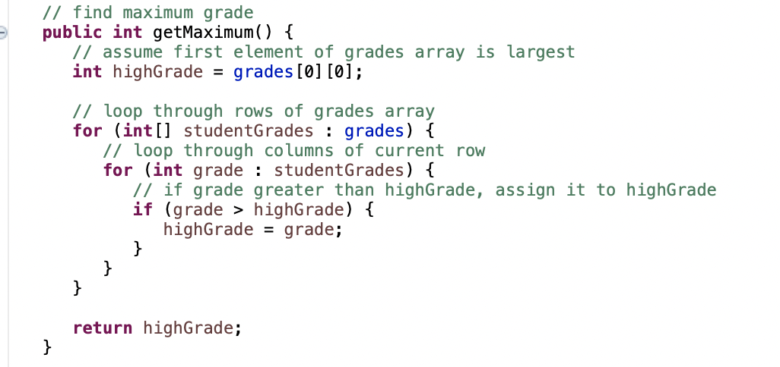
例子： ch07.fig07_18_19
另外，注意类和方法设计细节

